Slide 1
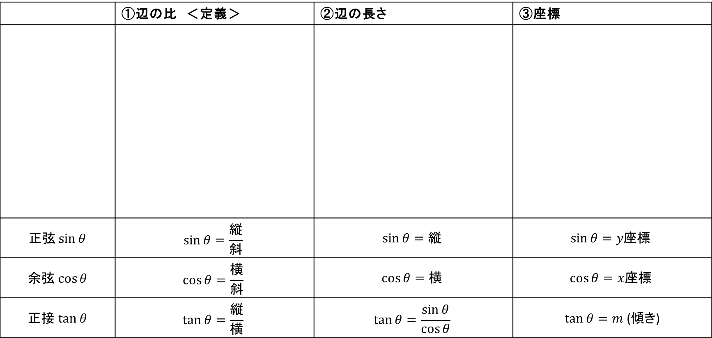

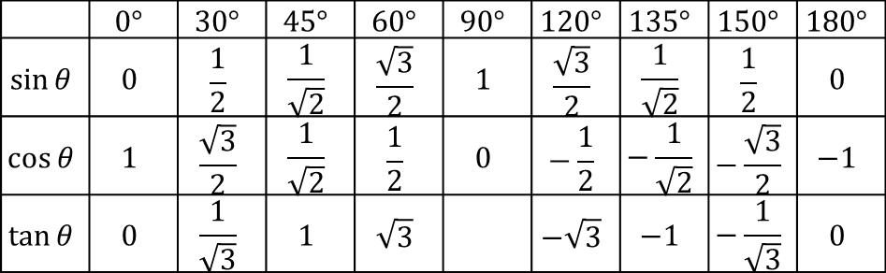
三角比の定義と拡張
数表ではなく図で理解しよう！
 | ①辺の比 ＜定義＞ | ②辺の長さ | ③座標
正弦$\sin{θ}$ | $$\sin{θ}=\frac{縦}{斜}$$ | $$\sin{θ}=縦$$ | $$\sin{θ}=y座標$$
余弦 $\cos{θ}$ | $$\cos{θ}=\frac{横}{斜}$$ | $$\cos{θ}=横$$ | $$\cos{θ}=x座標$$
正接 $\tan{θ}$ | $$\tan{θ}=\frac{縦}{横}$$ | $$\tan{θ}=\frac{\sin{θ}}{\cos{θ}}$$ | $\tan{θ}=m$ (傾き)
 | $$0°$$ | $$30°$$ | $$45°$$ | $$60°$$ | $$90°$$ | $$120°$$ | $$135°$$ | $$150°$$ | $$180°$$
$$\sin{θ}$$ | $$0$$ | $$\frac{1}{2}$$ | $$\frac{1}{\sqrt{2}}$$ | $$\frac{\sqrt{3}}{2}$$ | $$1$$ | $$\frac{\sqrt{3}}{2}$$ | $$\frac{1}{\sqrt{2}}$$ | $$\frac{1}{2}$$ | $$0$$
$$\cos{θ}$$ | $$1$$ | $$\frac{\sqrt{3}}{2}$$ | $$\frac{1}{\sqrt{2}}$$ | $$\frac{1}{2}$$ | $$0$$ | $$−\frac{1}{2}$$ | $$−\frac{1}{\sqrt{2}}$$ | $$−\frac{\sqrt{3}}{2}$$ | $$−1$$
$$\tan{θ}$$ | $$0$$ | $$\frac{1}{\sqrt{3}}$$ | $$1$$ | $$\sqrt{3}$$ |  | $$−\sqrt{3}$$ | $$−1$$ | $$−\frac{1}{\sqrt{3}}$$ | $$0$$
三角比の相互関係
$$\sin^{2}{θ}+\cos^{2}{θ}=1$$
$$\tan{θ}=\frac{\sin{θ}}{\cos{θ}}$$
$$1+\tan^{2}{θ}=\frac{1}{\cos^{2}{θ}}$$
Notes:
v20141104

